Slide 1


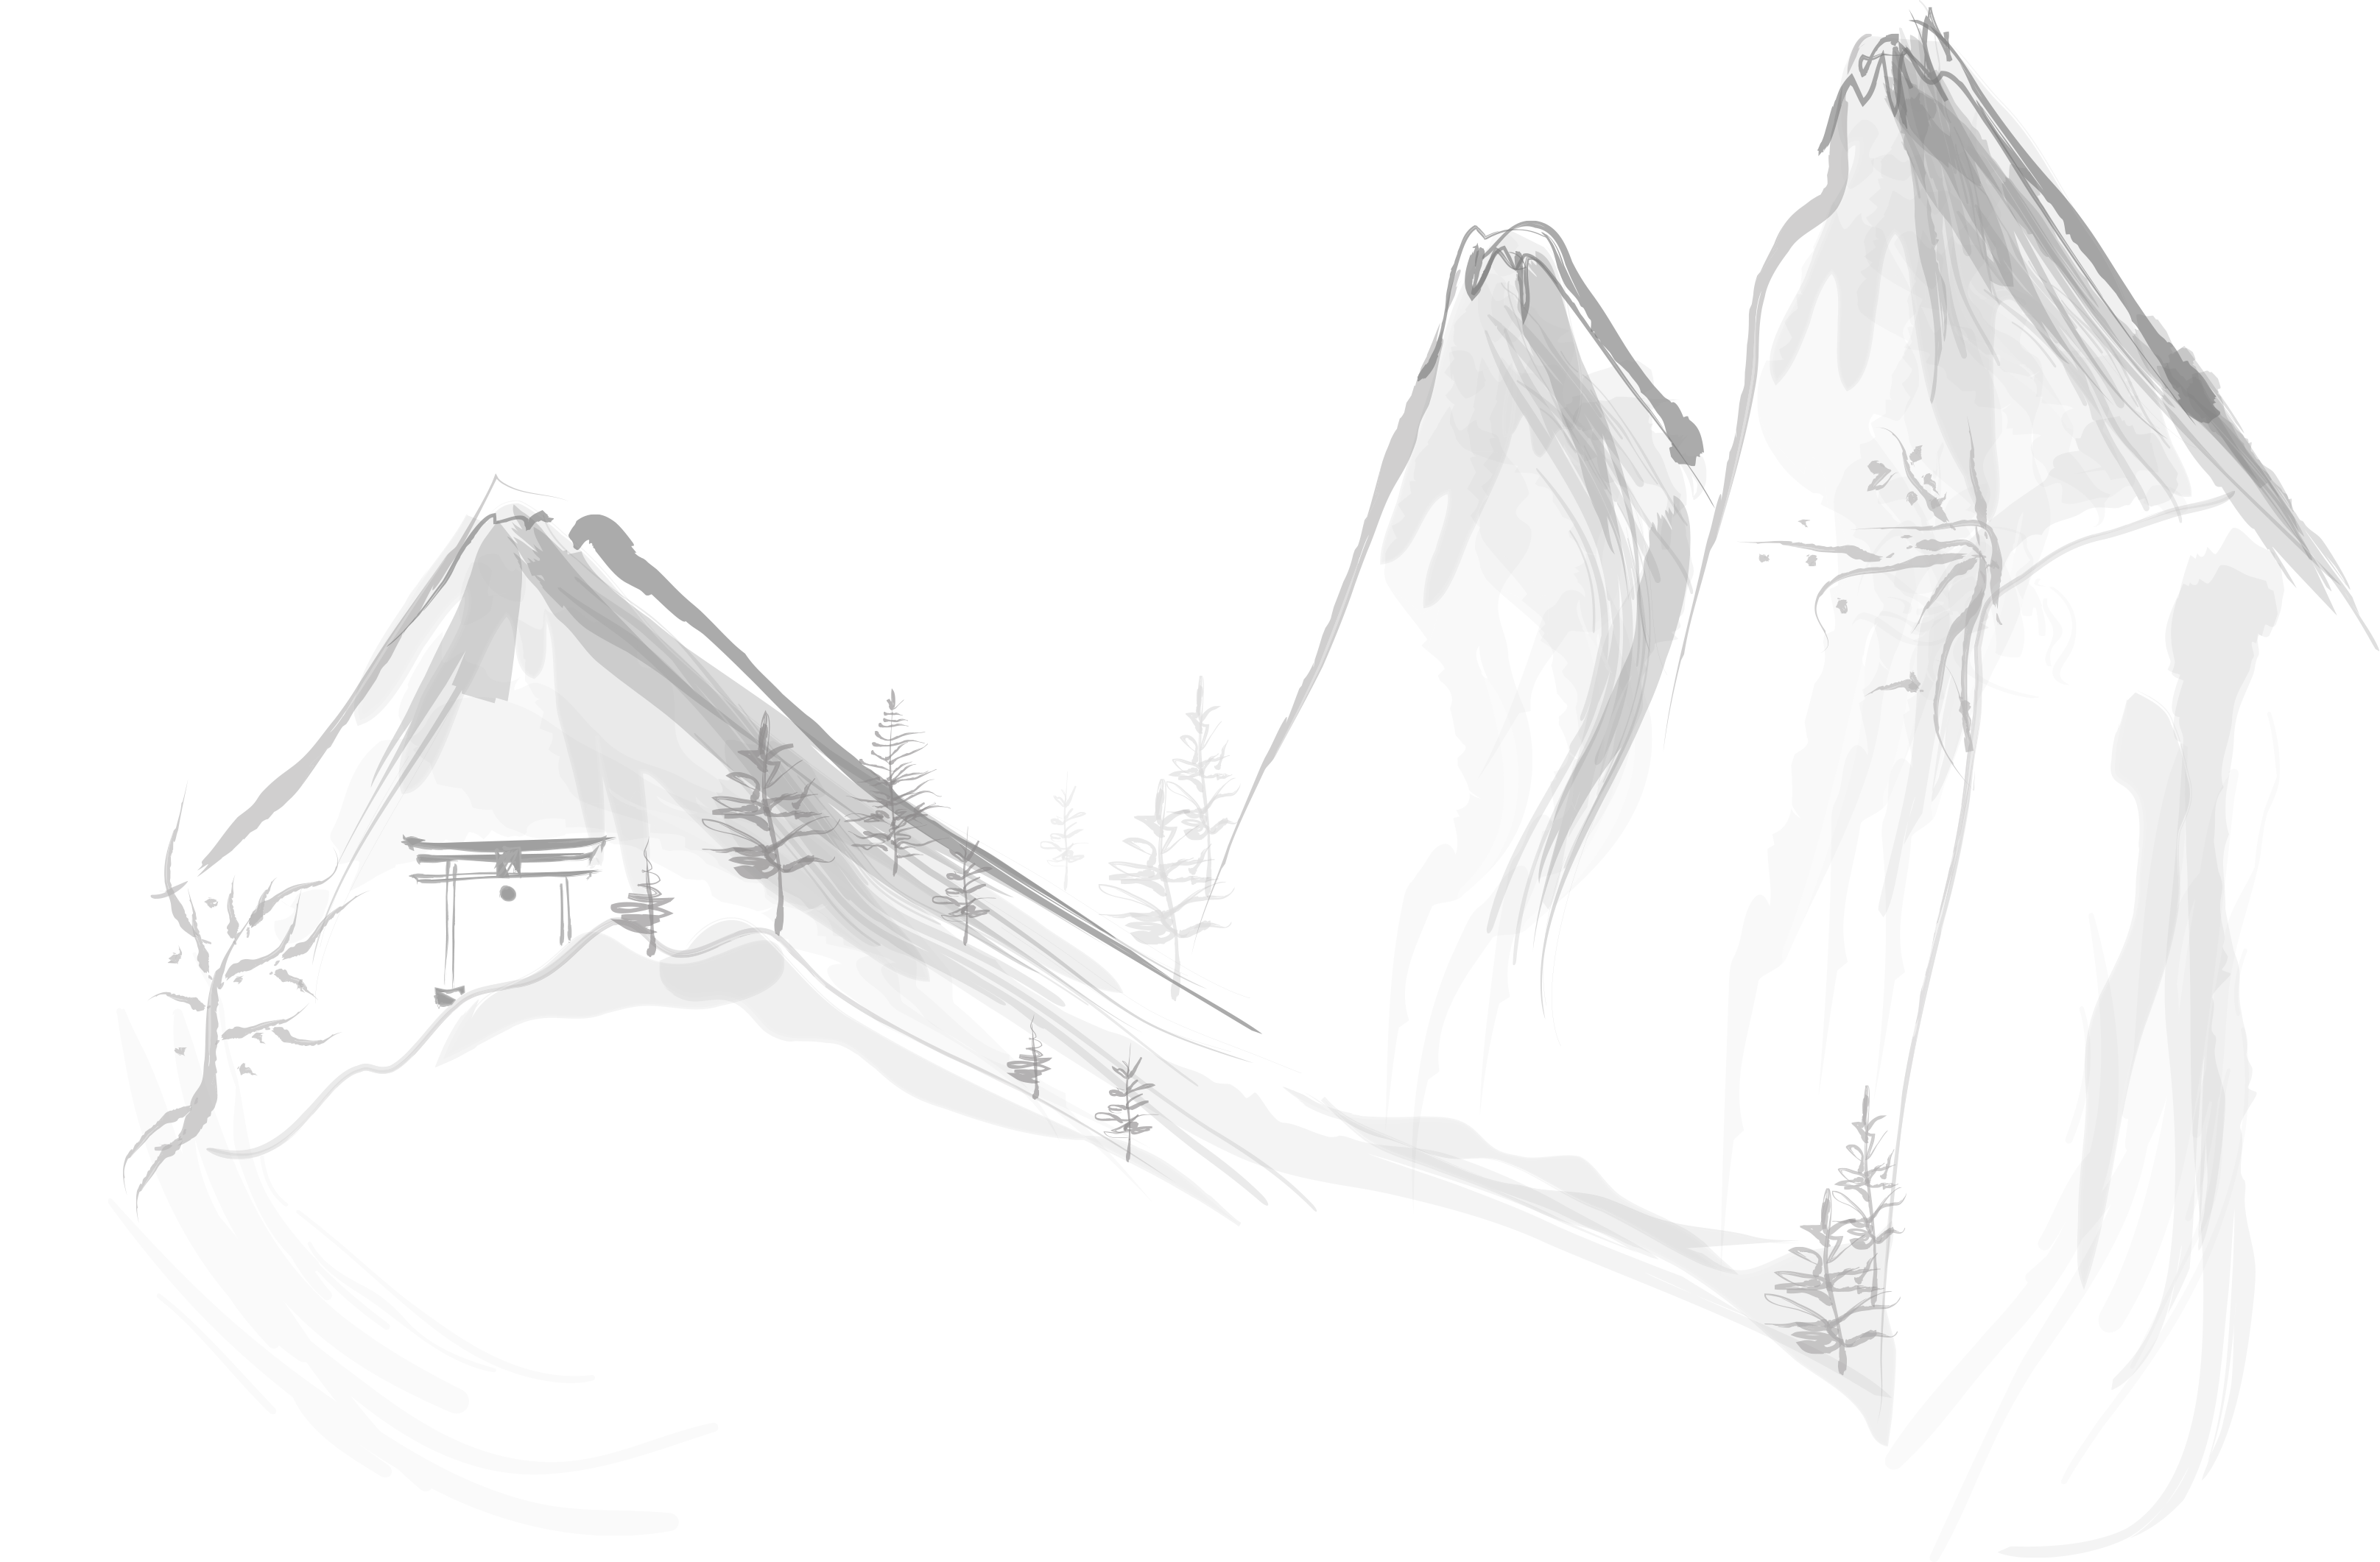
蜀道难

Slide 2

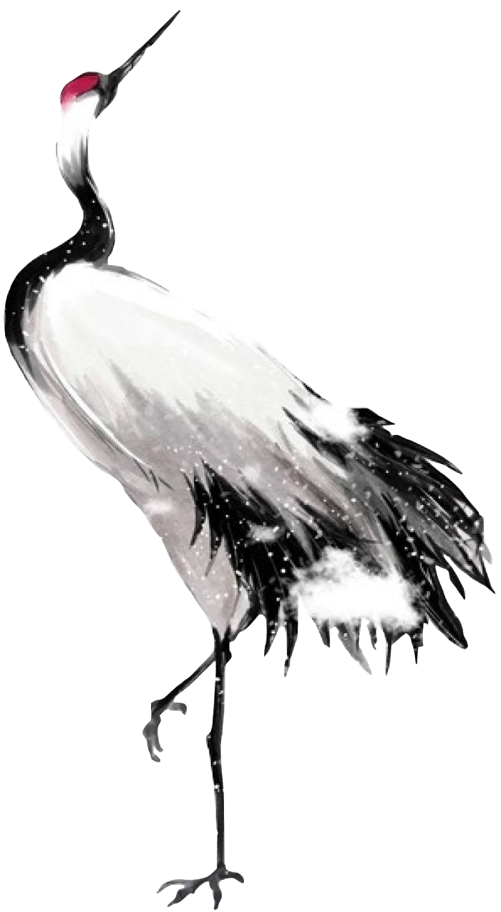

学习目标
1、知人论世，了解作者及文章创作背景。
2、掌握重点文言字词、特殊句式等文言知识，疏通文意，把握文本内涵。
3、感受蜀道的雄奇险峻，体悟文章浪漫主义特色与情感。

Slide 3

作者简介
李白 (701—762年)，字 号 ，盛唐伟大的 诗人，时人以 称之，又称之为 。其诗风 ，想象丰富，与杜甫并称 。25岁开始离川在各地漫游，较广泛地接触现实，认识到朝廷的腐败、官僚贵族的奢侈腐朽，写出不少抨击黑暗现实的诗篇。
太白
青莲居士
浪漫主义
诗仙
谪仙人
豪放飘逸
李杜

Slide 4
作者生平
5岁：蜀中求学，崭露头角
24岁：出蜀远游，求道访友
42岁：移家东鲁，供奉翰林
54岁：离别长安，漫游南北
61岁：巫山遇赦，当涂逝世

Slide 5
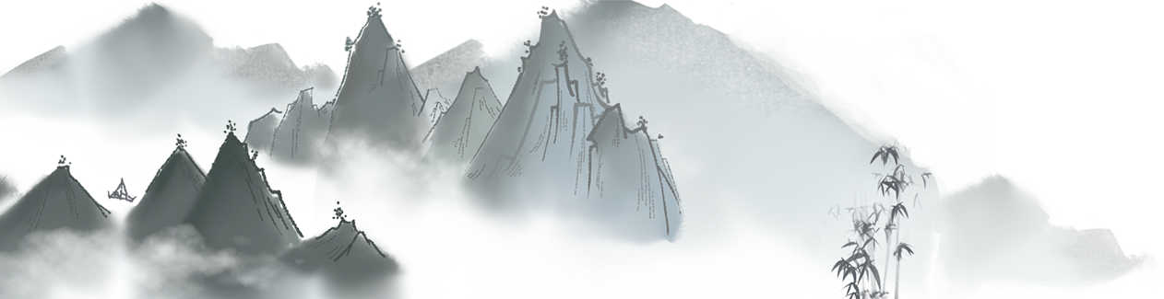
读准字音
噫吁嚱（yī xū xī） 鱼凫（fú） 秦塞（sài）
石栈（zhàn） 猿猱（náo） 萦绕（yíng）
扪参（mén shēn) 抚膺(yīng) 巉岩（chán）
飞湍(tuān) 喧豗（huī） 砯崖（pīng）
万壑（hè） 峥嵘（zhēng róng） 崔嵬（cuī wéi）
吮血（shǔn） 咨嗟（zī jiē）

Slide 6
全诗诵读
噫吁嚱，危乎高哉！蜀道之难，难于上青天！蚕丛及鱼凫，开国何茫然！尔来四万八千岁，不与秦塞通人烟。西当太白有鸟道，可以横绝峨眉巅。地崩山摧壮士死，然后天梯石栈相钩连。上有六龙回日之高标，下有冲波逆折之回川。黄鹤之飞尚不得过，猿猱欲度愁攀援。青泥何盘盘，百步九折萦岩峦。扪参历井仰胁息，以手抚膺坐长叹。
问君西游何时还？畏途巉岩不可攀。但见悲鸟号古木，雄飞雌从绕林间。又闻子规啼夜月，愁空山。蜀道之难，难于上青天，使人听此凋朱颜！连峰去天不盈尺，枯松倒挂倚绝壁。飞湍瀑流争喧豗，砯崖转石万壑雷。其险也如此，嗟尔远道之人胡为乎来哉！
剑阁峥嵘而崔嵬，一夫当关，万夫莫开。所守或匪亲，化为狼与豺。朝避猛虎，夕避长蛇，磨牙吮血，杀人如麻。锦城虽云乐，不如早还家。蜀道之难，难于上青天，侧身西望长咨嗟！

Slide 7
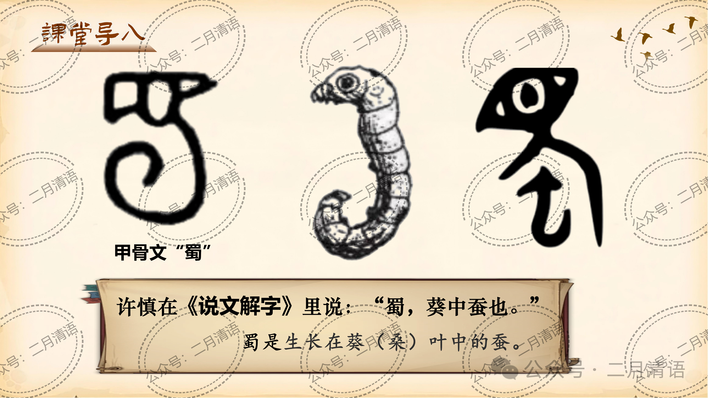
蜀道难
“蜀，葵中蚕也。（蜀是生长在葵(桑)叶中的蚕。）（许慎《说文解字》）
上古蜀地先民最早以养蚕、缫丝为特色，部族因此得名“蜀”(蚕丛及鱼凫，开国何茫然！)。蜀地特产的精美彩色丝绸，自古天下闻名，因产自蜀地，故称蜀锦。汉代朝廷在成都专门设置锦官（专职官员+官署），负责管理织锦作坊、征收锦缎、督造皇家贡锦。官署所在的城池片区，慢慢被称作锦官城，后来成为成都的别称(锦城虽云乐，不如早还家。)

Slide 8
本文从标题到内容，都围绕着哪个字来写？
噫吁喊，危乎高哉!蜀道之难，难于上青天!蚕丛及鱼凫，开国何茫然!尔来四万八千岁，不与秦塞通人烟。西当太白有鸟道，可以横绝峨眉巅。地崩山摧壮士死，然后天梯石栈相钩连。上有六龙回日之高标，下有冲波逆折之回川。黄鹤之飞尚不得过,猿猱欲度愁攀援。青泥何盘盘，百步九折萦岩峦。扪参历井仰胁息，以手抚膺坐长叹。
问君西游何时还?畏途巉岩不可攀。但见悲鸟号古木，雄飞雌从绕林间。又闻子规啼夜月，愁空山。蜀道之难，难于上青天，使人听此凋朱颜!连峰去天不盈尺，枯松倒挂倚绝壁。飞湍瀑流争喧愿，硝崖转石万壑雷。其险也如此，嗟尔远道之人胡为乎来哉!
剑阁峥嵘而崔嵬，一夫当关，万夫莫开。所守或匪亲，化为狼与豺。朝避猛虎，夕避长蛇;磨牙吮血，杀人如麻。锦城虽云乐，不如早还家。蜀道之难，难于上青天，侧身西望长咨嗟!

Slide 9
(惊讶)
噫吁喊，危乎高哉!蜀道之难，难于上青天!
(害怕)
蜀道之难，难于上青天，使人听此凋朱颜!
(叹息)
蜀道之难，难于上青天，侧身西望长咨嗟!
主旨句重复三次，如乐曲的主旋律，奠定了全诗的咏叹基调。其作用是形成一个以主旨句贯穿始终、内容层层深入的格局，有一唱三叹之效。

Slide 10
叹词
噫吁嚱，危乎高哉！
蜀道之难，难于上青天！
蚕丛及鱼凫，开国何茫然！
尔来四万八千岁，不与秦塞通人烟。
西当太白有鸟道，可以横绝峨眉巅。
高
《送景文公笔记》记载：“蜀人见物惊异，辄曰‘噫吁嚱’。”一连用了五个感叹字。
比
开头两句诗的作用
1内容上:发出惊叹，叹蜀地之高。
2结构上:统摄全诗，奠定了诗的豪放的咏叹基调。
3艺术手法上:运用夸张的修辞突显出蜀道攀越之难。
4主旨上:点明中心，突出蜀道难越，告诫友人。

Slide 11
噫吁嚱，危乎高哉！
蜀道之难，难于上青天！
蚕丛及鱼凫，开国何茫然！
尔来四万八千岁，不与秦塞通人烟。
西当太白有鸟道，可以横绝峨眉巅。
多么
久远渺茫
从时间入手，悠长的岁月里，蜀地从未和东边的秦地有过交往。
那，那时
秦地
正对着
横越，飞越
从空间的长度，高度解释了“不与秦塞通人烟”的原因

Slide 12
毁坏，崩塌
极陡的山路
栈道
连通
地崩山摧壮士死，然后天梯石栈相钩连。
上有六龙回日之高标，下有冲波逆折之回川。
黄鹤之飞尚不得过，猿猱欲度愁攀援。
青泥何盘盘，百步九折萦岩峦。
扪参历井仰胁息，以手抚膺坐长叹。
开辟蜀道的过程。融合了五丁开山的神话，点染了神奇色彩。
使…回转
高峻山峰
激浪
倒流
回旋急流
一上一下，一虚一实，从天上到峡谷，视野极为开阔。
定后的标志/一说取独
爬过去
为…发愁
借黄鹤与猿猱来反衬蜀道的高和险。
多么
盘绕
《元和郡县志》记载，青泥岭“悬崖万仞，山多云雨”
“何盘盘”和“百步九折”写其峰路的萦回。
摸
穿过
屏住呼吸
胸口
空，徒然
细节描写

Slide 13

蜀道之难，难于上青天！
蜀道历史
一叹
山高
蜀道来历
神话传说
侧面写高
五丁开山
上：六龙回日，群山挡日
虚实结合
蜀道高峻
下：万仞深渊，急浪回旋
黄鹤不得过，猿猱愁攀援
衬托夸张
正侧结合
摹写神情、动作
（困危之状如在眼前）
行人感受
细节描写

Slide 14
可怕的路途
高险的山岩
问君西游何时还？畏途巉岩不可攀。
但见悲鸟号古木，雄飞雌从绕林间。
又闻子规啼夜月，愁空山。
蜀道之难，难于上青天，
使人听此凋朱颜！
入蜀
送别诗，是李白为送别友人即将从秦地长安到四川去而作。
只
哀鸣
愁苦的声音/一说使动
视听结合，融情于景。渲染了旅愁和蜀道上空寂苍凉的环境氛围
使…凋谢

Slide 15
满，足
连峰去天不盈尺，枯松倒挂倚绝壁。
飞湍瀑流争喧豗，砯崖转石万壑雷。
其险也如此，
嗟尔远道之人胡为乎来哉！
距离
夸张
急流
轰响
冲击，名作动
动静结合
视听结合
使…滚动
叹词
为胡，为何
用蜀人的口吻对友人说，一个远方的人为何要来蜀地呢？

Slide 16
问君西游何时还？畏途巉岩不可攀。但见悲鸟号古木，雄飞雌从绕林间。又闻子规啼夜月，愁空山。蜀道之难，难于上青天，使人听此凋朱颜！连峰去天不盈尺，枯松倒挂倚绝壁。飞湍瀑流争喧豗，砯崖转石万壑雷。其险也如此，嗟尔远道之人胡为乎来哉！
作者口吻→蜀地之人的口吻
前者：前文极写蜀道山高路险、环境阴森可怖，作者见友人冒险入蜀，心生担忧。表示温和关切、不舍、担忧；
后者：借旁人诘问，侧面烘托蜀道之难，强化艰险氛围，也暗含劝人不要轻易入蜀的意味。表示惊叹、不解、警示 。
1. 转换叙事视角，跳出单纯写景，以对话形式增强现场感，读来跌宕起伏。
2. 两问层层递进：先挽留盼归，再惊叹诘问，反复渲染蜀道艰险、不宜久留的主旨。
3. 虚实结合：假想旅人入蜀、旁人发问，拓展诗歌意蕴。

Slide 17
蜀道之难，难于上青天！
悲鸟号古木
子规啼月夜
使人听此凋朱颜
二叹 路险
景物凄凉
借景抒情
渲染烘托
连峰去天不盈尺
枯松倒挂倚绝壁
飞湍瀑流争喧豗
砯崖转石万壑雷
视听结合
俯仰结合
动静结合
夸张手法
山水险恶

Slide 18
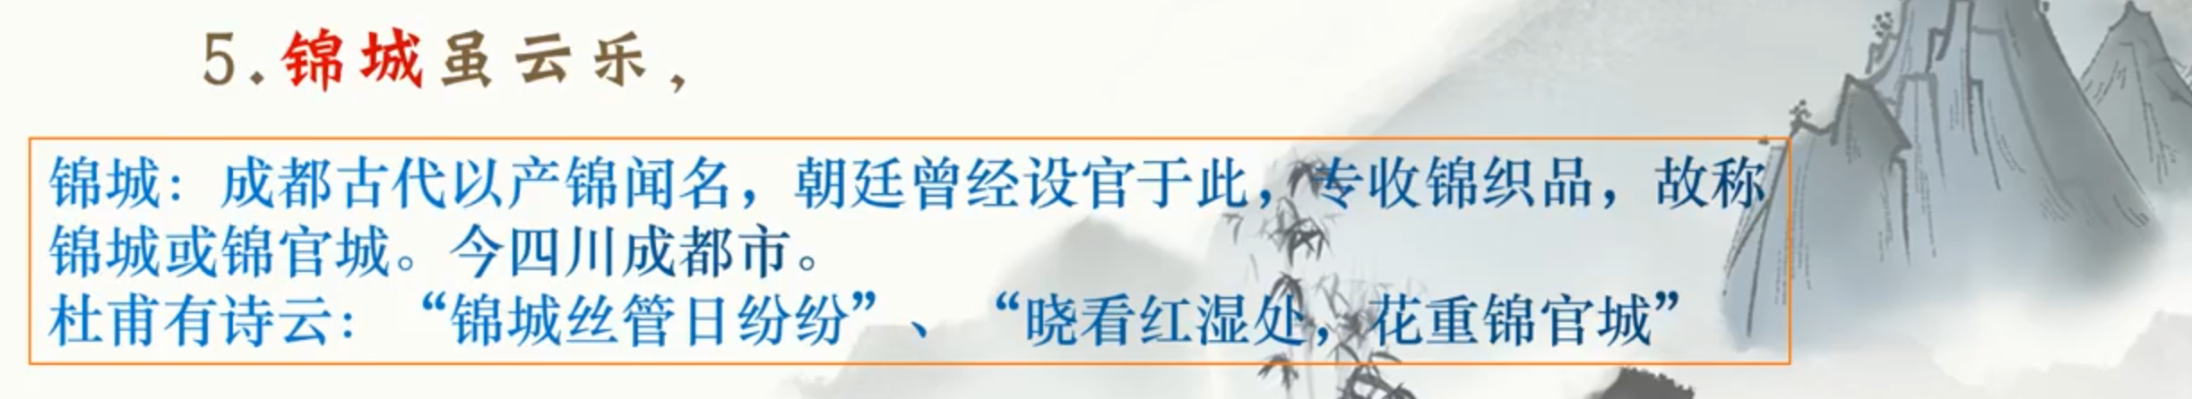
险峻
高大
把守
剑阁峥嵘而崔嵬，一夫当关，万夫莫开。
所守或匪亲，化为狼与豺。
朝避猛虎，夕避长蛇，磨牙吮血，杀人如麻。
锦城虽云乐，不如早还家。
蜀道之难，难于上青天，
侧身西望长咨嗟！
如果
通“非”
地形险要易守难攻战祸惨烈
互文
转身
叹息

Slide 19
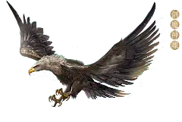
蜀道之难，难于上青天！
三叹
人祸
剑阁 一夫当关，万夫莫开
地形险要易守难攻战祸惨烈
所守 化为狼与豺
磨牙吮血，杀人如麻

Slide 20


思考探究
1、本诗的主旨句是什么？主旨句在不同段落中强调的重点有什么不同？
主旨句是：“蜀道之难，难于上青天”
第一段：蜀道之难，难在（ ）
第二段：蜀道之难，难在（ ）
第三段：蜀道之难，难在（ ）
山高
开辟之难
路险
度越之难
人祸
安居之难

Slide 21
  2、主旨句在全诗中重复了三次，请问有什么作用？
（1）诗人创造性地继承了古代民歌中常见的复沓形式(又称反复)，主旨句凡三见：开头、中间、结尾各出现一次。
（2）这种安排并非简单的重复，因为开头出现，奠定了雄放的情感基调 ；中间出现，强调主旋律，把诗歌意蕴推向高峰；结尾出现，照应题目、开头，强化情感。
（3）主旨句每出现一次都给读者带来新的启示，由此自然形成了以主旨句贯穿始终、内容层层深入的格局，使人产生一叹之不足而至于再，再叹之不足而至于三的感受，像一首乐曲的主旋律一样激荡着人们的心弦。

Slide 22
探究诗歌主旨
蜀道之难，难于上青天，
问君西游何时还?
蜀道之难，难于上青天，
嗟尔远道之人胡为乎来哉?
锦城虽云乐，不如早还家。
蜀道之难，难于上青天，
侧身西望长咨嗟!

Slide 23
1、课文背景交代：这首诗作于唐天宝初年，是诗人在长安时为送别友人入蜀而作。
一叹
开辟之难
自古难行——提示友人
二险：
自古可畏——劝阻友人
叹度越之难
三乱：
叹安居之难
自古险乱——告诫友人

Slide 24
送杜少府之任蜀川
[唐] 王勃
城阙辅三秦，风烟望五津。
与君离别意，同是宦游人。
海内存知已，天涯若比邻。
无为在歧路，儿女共沾巾。
芙蓉楼送辛渐
[唐] 王昌龄
寒雨连江夜入吴，
平明送客楚山孤。
洛阳亲友如相问，
一片冰心在玉壶。
送孟浩然之广陵
[唐] 李白
故人西辞黄鹤楼，
烟花三月下扬州。
孤帆远影碧空尽，
唯见长江天际流。
送别诗
无名氏
杨柳青青著地垂，
杨花漫漫搅天飞。
柳条折尽花飞尽，
借问行人归不归。

Slide 25
2、从最后一段看，在风云变幻，险象丛生的惊险氛围中，写到蜀中豺狼的“磨牙吮血，杀人如麻”，这既是描写蜀道猛兽，又是影射政治黑暗的双关语句，表达了对国事的忧虑与关切。
3、自为蜀咏，别无寓意。

Slide 26
4、此诗表面写蜀道艰险，实则写仕途坎坷，反映了诗人在长期漫游中屡逢踬碍的生活经历和怀才不遇的愤懑 。
行路难 其一
金樽清酒斗十千，玉盘珍羞直万钱。
停杯投箸不能食，拔剑四顾心茫然。
欲渡黄河冰塞川，将登太行雪满山。
闲来垂钓碧溪上，忽复乘舟梦日边。
行路难！行路难！多歧路，今安在？
长风破浪会有时，直挂云帆济沧海。
行路难 其二
大道如青天，我独不得出。
羞逐长安社中儿，赤鸡白狗赌梨栗。
弹剑作歌奏苦声，曳裾王门不称情。
淮阴市井笑韩信，汉朝公卿忌贾生。
君不见昔时燕家重郭隗，拥篲折节无嫌猜。
剧辛乐毅感恩分，输肝剖胆效英才。
昭王白骨萦蔓草，谁人更扫黄金台？
行路难，归去来！

Slide 27
蜀道之难，难于上青天，
问君西游何时还?
蜀道之难，难于上青天，
嗟尔远道之人胡为乎来哉?
锦城虽云乐，不如早还家。
蜀道之难，难于上青天，
侧身西望长咨嗟!
侧身：他既非前行，也非归去，而是侧过身子，用余光回望来路。这姿态里有留恋，有不舍，有犹豫，也有无奈。身体悬在途中，思虑悬在过去与未来之间，心悬在去与留的矛盾里。
长咨嗟：叹自己走过的蜀道，惊心动魄;叹此刻的犹豫，不知该去该留;叹前路的未知，不知还有多少险途。

Slide 28
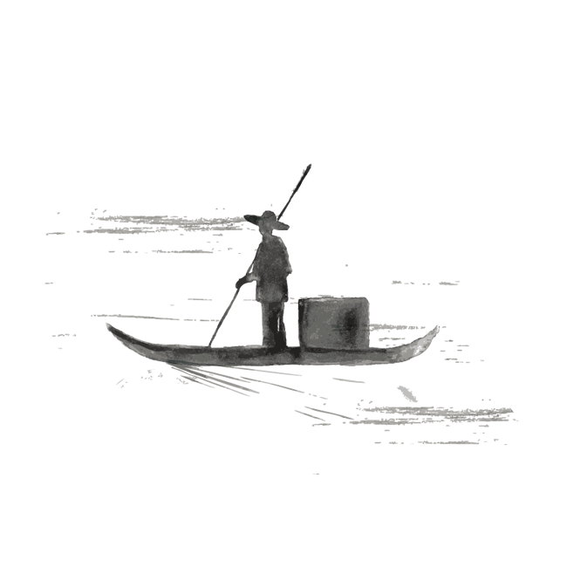
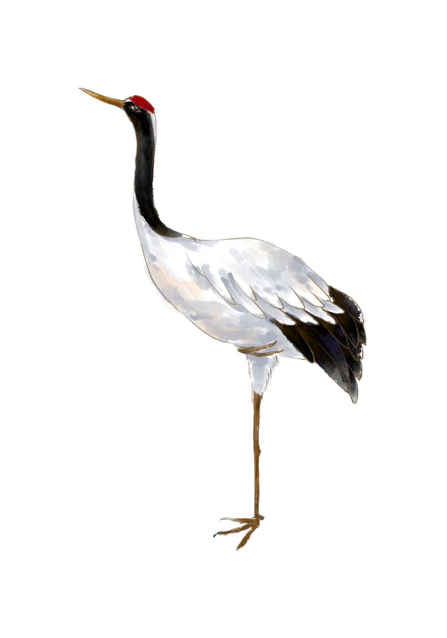
1.（2022年新高考Ⅰ卷）自然界鸟类的啼鸣有时会引发人们的悲思愁绪，这在唐宋诗词中屡见不鲜，如_______________________,__________。或：______________________，____________________。
又闻子规啼夜月
愁空山
但见悲鸟号古木
雄飞雌从绕林间
2.（2019年高考新课标Ⅰ卷）李白《蜀道难》中________________________,_______________________两句，回顾了“五丁开山”的传说。
地崩山摧壮士死 然后天梯石栈相钩连
3.（2016年高考新课标Ⅱ卷）李白《蜀道难》中_______________,______________________________两句，以感叹的方式收束对蜀道凶险的描写，转入后文对人事的关注。
其险也如此 嗟尔远道之人胡为乎来哉

